Slide 1
마이리틀옵저버

Slide 2
목표
부모와 떨어져 유치원에 간 아이가 하루를 보내다가 누군가에게 위협을 당하거나 친구와 고성으로 싸우게 되는 경우 자동차 블랙박스처럼 그 당시를 녹음하여 부모가 알 수 있게 한다.

Slide 3
시나리오
…
편식이 심한 건주는 사탕의 유혹 때문에 두 눈을 꼭 감고 야채들을 입에 넣고 삼켰다. 건주 옆에서 밥을 먹던 철수는 건주가 야채를 먹는 모습을 보고 자신의 야채를 건주에게 강제로 옮겨 담았다. 동급생들에 비해 성장이 빠른 철수는 늘 이런 식으로 힘을 사용해 친구들을 괴롭히곤 했다.
“야, 너 껀 너가 먹어”
자존심이 강한 건주는 다시 야채를 철수 식판에 옮기며 철수에게 말했다.
“그냥 먹을래? 맞고 먹을래?”
철수가 말했다.
건주는 철수에게 달려들었고 금세 급식실은 시끄러워 졌다. 건주와 철수가 싸우는 모습을 본 선생님은 바로 달려가 두 사람을 제제했고 교무실로 데려갔다.
“너희 왜 싸웠어?”
선생님이 물었다.
“얘가 갑자기 먼저 때렸어요.”
철수의 거짓말에 건주는 반박하려 입을 여는 순간 선생님은 듣지도 않고 건주를 혼냈다.
…

Slide 4
시나리오
…
건주의 얼굴은 본 훈기는 유치원에서 무슨 일이 있었던 것을 직감할 수 있었고 곧 바로 ‘마리옵’의 확인 버튼을 눌렀다.
마이리틀옵저버의 빛이 빨간 빛인 걸 확인 한 훈기는 무슨 일이 있다고 생각했고, 건주에게 무슨 일이 있었냐고 물었다.
하지만, 어린 건주는 아무 말도 하지 않고 울기만했다.
훈기는 자초지종을 알기 위해서 옵저버과 휴대폰을 연결해 저장된 녹음 파일을 받아와 들어보았다.
철수가 강제로 야채를 주는 부분부터 선생님이 혼내는 소리까지 들은 훈기는 집으로 가던 발걸음을 돌려 다시 유치원으로 향했다.
…

Slide 5
요구사항
실시간으로 소리를 들을 수 있다
듣는 소리에서 음성을 인식에서 특정 키워드를 인식할 수 있다
키워드가 인식된 시점을 기준으로 특정 시간만큼 녹음하여 저장할 수 있다
녹음파일에서의 키워드 빈도와 음성의 데시벨에 따라 중요도를 계산할 수 있다
파일을 날짜별로 정리하고 파일마다 중요도를 기록할 수 있다
부모의 휴대폰과 블루투스로 연결하고 파일을 전송할 수 있다
자체적으로 오래된 파일을 삭제해서 메모리를 관리할 수 있다

Slide 6
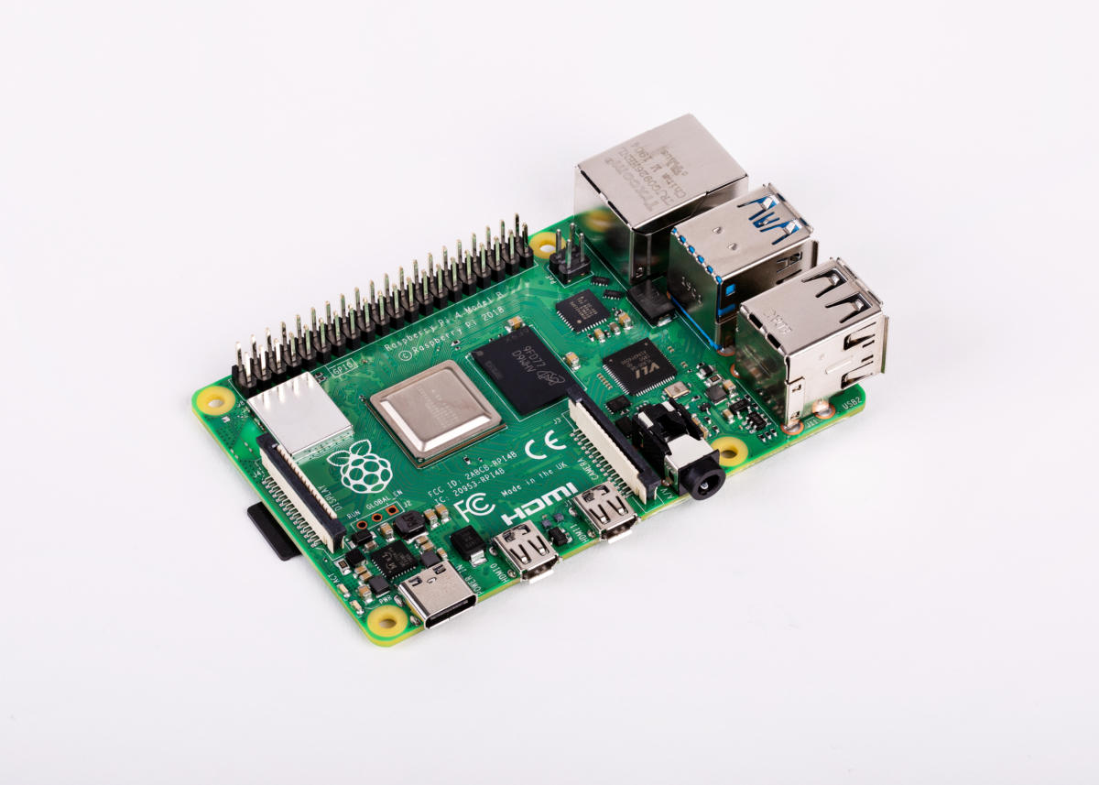
하드웨어
라즈베리파이 4
ARM Cortex-A72 1.5GHz
Bluetooth 5
Broadcom VideoCore VI 500MHz
Micro SD Slot
85 x 56
USB-C 5V3A
가격 : 59,000원

Slide 7
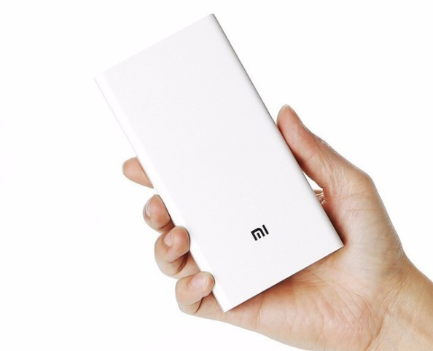
하드웨어
외장 배터리
10,000mAh : 약 15,000원
20,000mAh : 약 20,000원

Slide 8
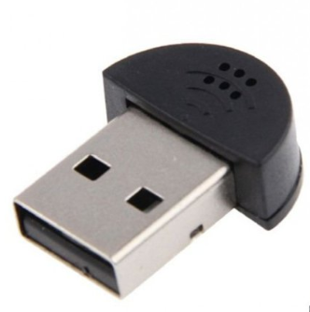
하드웨어
마이크
USB 2.0 type
가격 : 약 8,000원

Slide 9
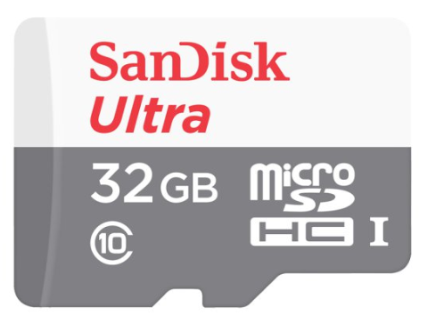
하드웨어
메모리
microSD 32GB
가격 : 약 4,000원

